Slide 1
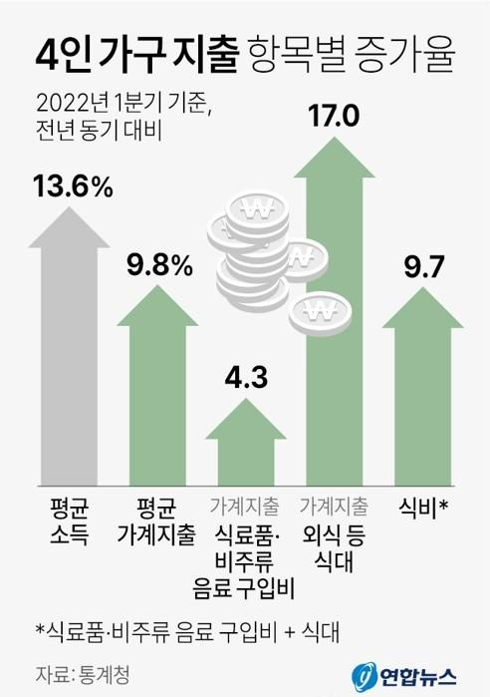
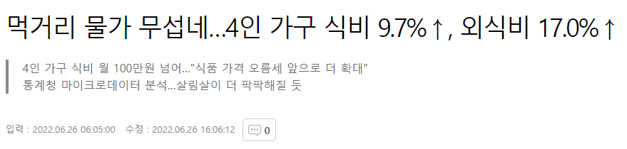
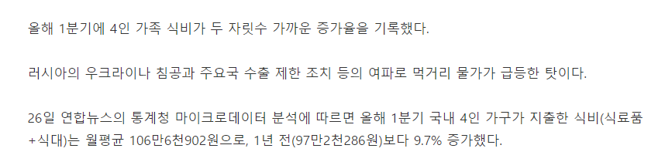
1.1.추진 배경
01.식비 물가 상승

Slide 2
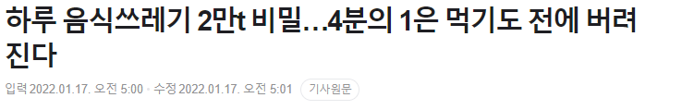
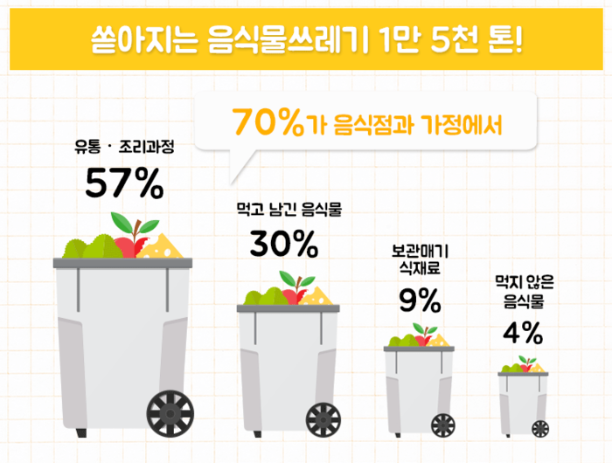
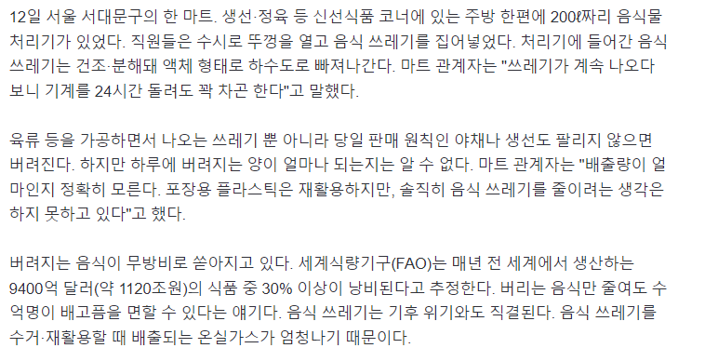
1.1.추진 배경
02.늘어나는 식품 폐기물

Slide 3
1.2.목적
마감할인 상품을 사고 팔 수 있는 거래 공간을 제공하여
점주는 폐기하는 상품의 양을 줄이고
고객은 상품을 부담없는 가격으로 구매

Slide 4
1.2.목표
1.소상공인을 위한 온라인 거래 공간 제공
2.식비에 부담을 느끼는 고객을 위한 온라인 거래 공간 제공

Slide 5
2.1.팀 구성
김진욱
김지연
배성빈
이기원
허준혁
프로젝트 총괄
커뮤니티 기능 구현
댓글 기능 구현
UI 설계 및 구현
• 커뮤니티
• 댓글
판매 관리 기능 구현
지도 기능 구현
UI 설계 및 구현
• 메인 화면
• 판매
• 판매 내역
• 판매 상품 관리
공지사항 기능 구현
UI 설계 및 구현
• 공지사항
구매 관리 기능 구현
리뷰 기능 구현
UI 설계 및 구현
• 구매
• 리뷰
• 프로필
• 좋아요&즐겨찾기
회원 관리 기능 구현
공공 데이터 API
UI 설계 및 구현
• 회원가입
• 로그인&로그아웃
• 아이디&비밀번호 찾기
• 화원정보 수정 및 탈퇴
팀장
부팀장
팀원
팀원
팀원

Slide 6
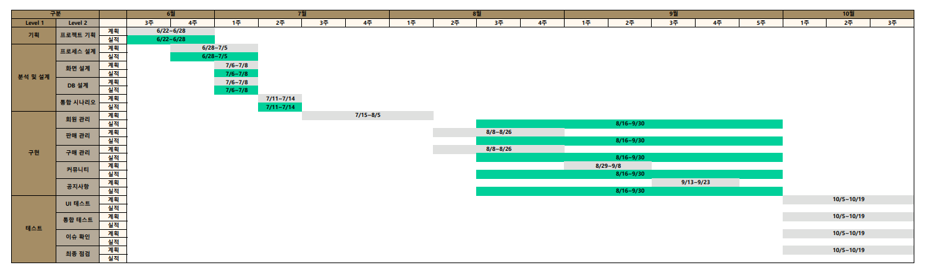
2.2.프로젝트 일정

Slide 7
4.1.프로세스 분할도
1. GREAT
1.1 회원 관리
1.2 판매 관리
1.3 구매 관리
1.4 커뮤니티
1.5 공지사항
1.1.1 회원가입
1.2.1 판매 등록 및 수정,삭제
2.3.1 상품 조회 및 구매
1.4.1 게시글 등록 및 수정, 삭제
1.5.1 게시글 등록 및 수정, 삭제
1.1.2 로그인/로그아웃
1.2.2 판매 내역 조회
2.3.2 구매 내역 조회 및 취소
1.4.2 게시글 조회
1.5.2 게시글 조회
1.1.3 아이디, 비밀번호 찾기
1.2.2 판매 상품 관리
2.3.3 구매 리뷰 관리
1.4.3 댓글 등록 및 수정, 삭제
1.1.4 내 정보 조회 및 수정
2.3.3 좋아요, 즐겨찾기
1.1.5 회원 탈퇴
2.1.5 프로필 조회

Slide 8
4.2.프로세스 설계
판매 등록 및 수정,삭제
사용자 | 시스템
판매 등록 및
수정, 삭제
2.첨부 파일 업로드
첨부 파일 DB
1.판매 필수 정보 입력
3.판매글 수정
상품 정보 DB
판매 등록 및 수정, 삭제
완료
4.판매글 삭제

Slide 9
4.2.프로세스 설계
판매 내역 조회, 판매 상품 관리
사용자 | 시스템
판매 현황 조회 및 수정 시작
1. 판매 내역 조회
상품 정보 DB
3. 판매 정보 수정
판매 현황 조회 및 수정 종료
2. 판매 상품 관리

Slide 10
4.2.프로세스 설계
판매글 목록 조회
사용자 | 시스템
상품 조회
1.전체 조회
1. 조회 방식
2.카테고리 조회
가게 정보 DB
4.판매글 출력
3.키워드 검색
상품 조회 종료

Slide 11
4.2.프로세스 설계
상품 구매
사용자 | 시스템
상품 구매
2.3.1.상품 조회
상품 정보 DB
8. 현장 결제
구매 정보 DB
7. 결제 방식 선택
9. 온라인 결제
상품 구매 종료

Slide 12
4.2.프로세스 설계
구매 내역 조회 및 취소
고객 회원 | 시스템 | 점주 회원
구매 취소
완료
구매 내역 조회 및 취소
1. 구매 내역 조회
상품 정보 DB
구매 정보 DB
2. 구매 취소
요청
3. 구매 취소
승인

Slide 13
4.2.프로세스 설계
리뷰 관리
사용자 | 시스템
구매 리뷰, 평점 시작
2. 리뷰 작성
3. 리뷰 조회
3. 리뷰 수정
리뷰 DB
4. 리뷰 삭제
구매 리뷰, 평점
종료

Slide 14
8.1.시연 시나리오
회원
회원 가입
아이디 찾기
비밀번호 찾기
로그인
회원정보 수정
회원 탈퇴
판매
판매글 등록
판매글 조회
판매글 수정
판매글 삭제
판매내역 조회
판매상품 관리
구매
메인화면 조회
카테고리별 분류
키워드 검색
게시글 분류
좋아요
상품 구매
주문내역 조회
주문 취소
리뷰 작성
판매자 프로필 조회
즐겨찾기

Slide 15
8.1.시연 시나리오
커뮤니티
게시글 목록 조회
게시글 작성
게시글 수정
게시글 삭제
게시글 검색
게시글 조회
댓글 작성
댓글 수정
대댓글 작성
대댓글 수정
댓글 삭제
공지사항
공지글 목록 조회
공지글 작성
공지글 수정
공지글 삭제
공지글 검색
공지글 조회

